Slide 1
网页文字排版进阶
（表格2）

Slide 2

学习目标
合理设计表格的样式
灵活选中目标元素
灵活控制元素的背景

Slide 3
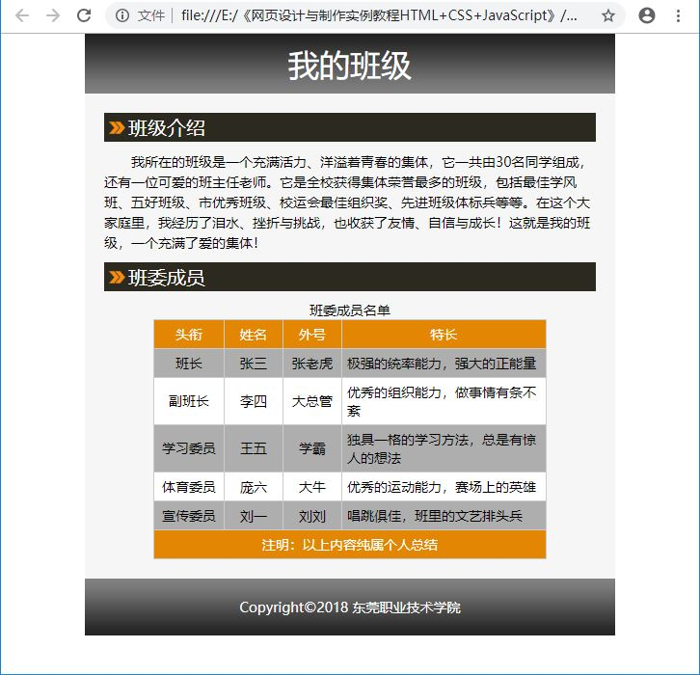
任务目标
本案例重点样式：
元素整体居中
渐变填充背景
为标题添加图标
表格的隔行变色

Slide 4

相关知识
交集选择器
  交集选择器使用“选择器1选择器2”表示，中间没有任何连接符，用于选取选择器1和选择器2相交部分的元素。
p
.ita
p.ita

Slide 5
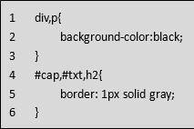
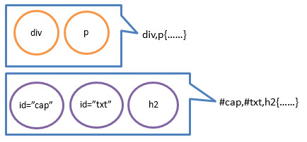
相关知识
并集选择器
  并集选择器使用“选择器1,选择器2”表示，中间使用逗号分隔，用于同时选取多个元素，元素间是并列关系。

Slide 6
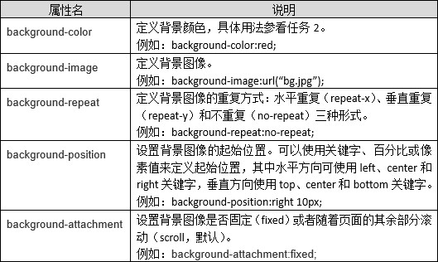
相关知识
背景样式
  CSS提供了多个属性用于定义背景效果。

Slide 7
相关知识
background属性
  可以通过单独的属性定义背景效果，也可以将多个属性合并到background属性中。
h1{
background-image:url(“bg.jpg”);
background-repeat:no-repeat;
background-position:10px center;
background-color:#fefefe;
}
缩略写法
h1{
background:#fefefe url(“bg.jpg”) no-repeat 10px center;
}

Slide 8

相关知识
border-collapse属性
  表格中的元素都有独立的边框，所以默认情况下表格呈现出双线条边框，如果需要把表格显示为单线条边框，需使用border-collapse属性。需要注意的是，border-collapse属性只能添加在table上才有效。

Slide 9

相关知识
border-spacing属性
  在边框分离模式下，可以使用border-spacing属性设置相邻单元格的边框之间的距离。可以设置水平和垂直方向的间距。

Slide 10
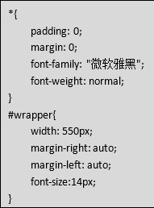
任务实施
设计网页的CSS样式
  1、全局样式
    首先统一网页中的字体、去除粗体效果，清除所有标签的默认内外边距，便于后面精确控制元素间的间距；确定网页的整体宽度，实现居中效果。

Slide 11
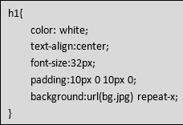
任务实施
设计网页的CSS样式
  2、头部标题样式
    一级标题需要实现居中、32px字号，并为其填充水平方向重复的渐变背景。

Slide 12

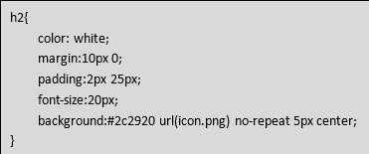
任务实施
设计网页的CSS样式
  3、外层div和二级标题样式
    利用外层div实现背景色的统一设置，以及统一主体内容与该div边框之间的间距；二级标题样式主要是左侧图标的设计，要求该图标垂直居中，图标四周的间距合理。

Slide 13
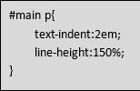
任务实施
设计网页的CSS样式
  4、段落样式
    使用后代选择器选中目标段落，并添加首行缩进、1.5倍行距。

Slide 14
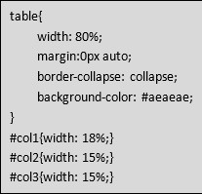
任务实施
设计网页的CSS样式
  5、表格样式
    首先从表格的整体样式入手，设置好表格的宽度、居中、背景色、边框合并，以及每一列所占宽度比例。

Slide 15
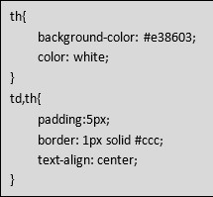
任务实施
设计网页的CSS样式
  5、表格样式
    然后，为表头和表尾单元格th、数据单元格td设计样式。

Slide 16
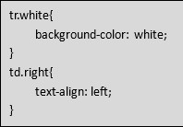
任务实施
设计网页的CSS样式
  5、表格样式
    最后设计偶数行的白色背景，以及第4列的对齐方式为左对齐。

Slide 17
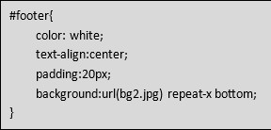
任务实施
设计网页的CSS样式
  6、页脚样式
    页脚的背景渐变为浅灰到深灰，渐变方向与页首相反，所以背景图的定位需要设为bottom，以保证背景最后的颜色为深灰色。

Slide 18
小 结
本案例主要使用的样式：
  并集选择器
  交集选择器
  background
  表格的样式
>> background
把图片作为背景，可以灵活控制图片与内容之间的相对位置；通过背景的重复，可实现自适应的背景。

Slide 19

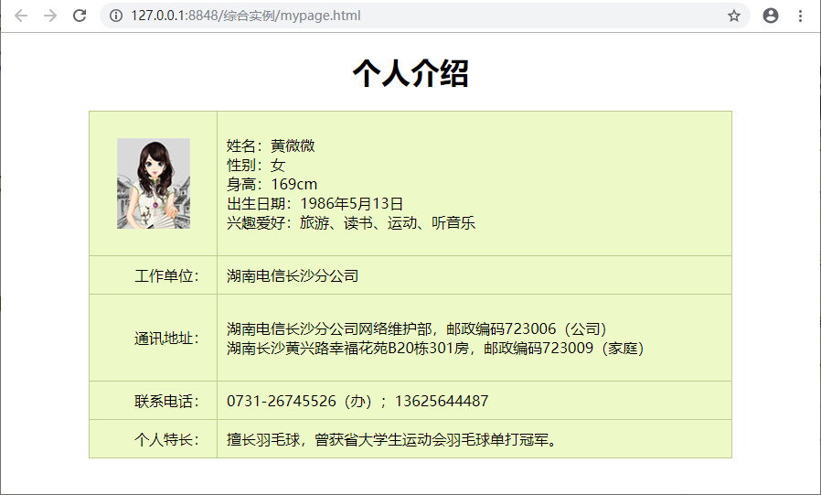
课后作业
合理运用表格的标签和样式，制作个人介绍网页。

